Slide 1
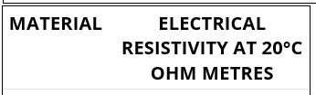
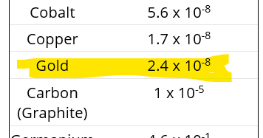



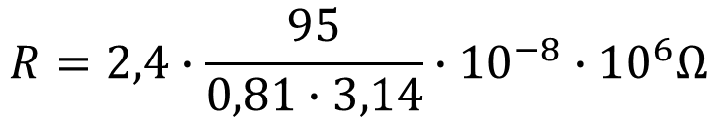




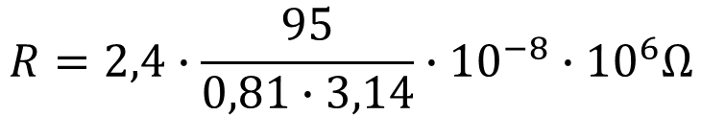




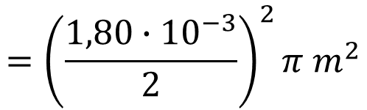

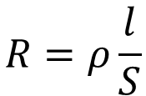
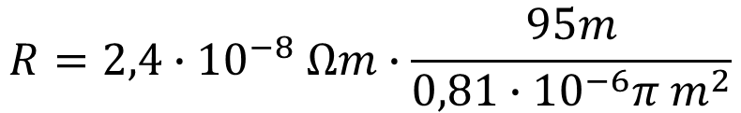


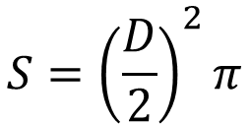

1. Израчунај отпорност злато жице са кружним попречним пресјеком дебљине 1,80 mm и дужине 95 m. Рјешење: 224 mΩ
$$D=1,80mm$$
$$=1,80∙{10}^{−3}m$$
$$l=95m$$
$$ρ=2,4∙{10}^{−8} Ωm$$
$$D$$
$$R=ρ\frac{l}{S}$$
$$r$$
$$l$$
$$S=?$$
$$S=r^{2}π$$
$$R=2,4∙{10}^{−8} Ωm∙\frac{95m}{0,81∙{10}^{−6}π m^{2}}$$
$$S={\left(\frac{D}{2}\right)}^{2}π$$
$$={\left(\frac{1,80∙{10}^{−3}}{2}\right)}^{2}π m^{2}$$
$$R=2,4∙\frac{95}{0,81∙3,14}∙{10}^{−8}∙{10}^{6}Ω$$
$$={\left(0,9∙{10}^{−3}\right)}^{2} π m^{2}$$
$$R=2,4∙\frac{95}{0,81∙3,14}∙{10}^{−8}∙{10}^{6}Ω$$
$$=0,81∙{10}^{−3∙2}π m^{2}$$
$$=0,81∙{10}^{−6}π m^{2}$$
$$R=89,64∙{10}^{−2}Ω$$
$$=0,896Ω$$
$$=896mΩ$$

Slide 2
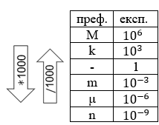



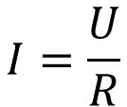
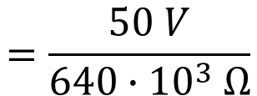



2. Израчунај струју која тече кроз отпорник од 640,0 kΩ који је прикачен на напон од 50,0V. Рјешење: 78,1 μA
$$U=50V$$
$$R=640kΩ$$
$$=640∙{10}^{3}Ω$$
$$I=\frac{U}{R}$$
$$=\frac{50 V}{640∙{10}^{3} Ω}$$
$$=0,078∙{10}^{−3}A$$
$$=0,078∙mA$$
$$=78∙μA$$

Slide 3
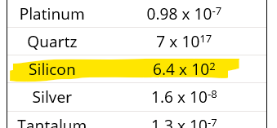
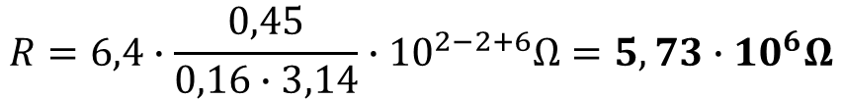

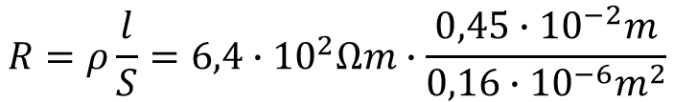

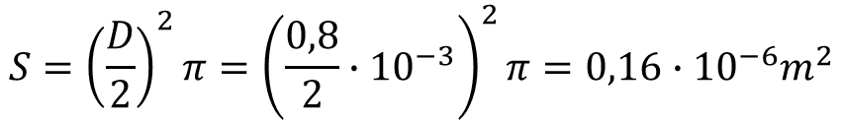



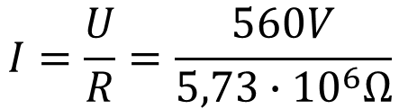
3. Израчунај колика ће струја протећи кроз проводник од силицијум дужине 0,45 cm и дебљине 0,80 mm ако је прикључен на напон од 560,0V. Рјешење: 97,9 μA
$$l=0,45cm=0,45∙{10}^{−2}m$$
$$U=560V$$
$$D=0,80mm=0,8∙{10}^{−3}m$$
$$ρ=6,4∙{10}^{2}Ωm$$
$$S={\left(\frac{D}{2}\right)}^{2}π={\left(\frac{0,8}{2}∙{10}^{−3}\right)}^{2}π=0,16∙{10}^{−6}m^{2}$$
$$I=\frac{U}{R}=\frac{560V}{5,73∙{10}^{6}Ω}$$
$$R=ρ\frac{l}{S}=6,4∙{10}^{2}Ωm∙\frac{0,45∙{10}^{−2}m}{0,16∙{10}^{−6}m^{2}}$$
$$I=97,7∙{10}^{−6}A=97,7μA$$
$$R=6,4∙\frac{0,45}{0,16∙3,14}∙{10}^{2−2+6}Ω=5,73∙{10}^{6}Ω$$

